Slide 1
2016年618总结
李军亮

Slide 2
大纲
系统架构
备战过程
线上问题
重要TIPS
流量分析

Slide 3
系统架构

Slide 4
系统架构
播放系统&模型系统

Slide 5
系统架构
播放系统&模型系统

Slide 6
备战过程
服务迁移马驹桥云，下线物理机
618之前共下线744台机器，至今共下线924台物理机
剩余物理机
B28：4台，亦庄：22台，黄村：200台，永丰646台
弹性云容器
廊坊：3170，平均每个容器10C
马驹桥：2680，平均每个容器10C
机器总数：6700+
总结
32C是高级软卧，16C是软卧，8C是硬卧，4C是硬座，2C是站票
建议尽量使用<=8C的容器，便于后续扩容

Slide 7
备战过程
159+个在线模块服务扩容
系统名称 | 模块数 | 机器数
前端系统 | 14+ | 442+
播放系统 | 19+ | 1985+
索引系统 | 21+ | 521+
模型系统 | 45+ | 1463+
反作弊系统 | 13+ | 85+
触发+搜索 | 7+ | 108+
JDX | 17+ | 71+
跟单系统 | 10+ | 185+
计费系统 | 7+ | 33+
数据JSF | 6+ | 22+

Slide 8
备战过程
建设KAFKA双集群
1号KAFKA老集群：137台，存储量约70T
2好KAFKA新集群：20台，存储量约9T
扩容MooseFS网盘
机器数：20台→52台机器（主要用于文件索引化）
存储量：30T
支持REDIS集群自动化搭建与统一监控
REDIS种类：73种
支持搭建总片数：6936片
自动化搭建REDIS机器数：1714台
IS_NEED_MONITOR=1
#已使用内存超过最大可用内存*%报警 EXCEED_MAX_MEMORY_RATE=85
#是否开启master每天1点BGSAVE
IS_NEED_BGSAVE=0
#已使用连接数超过最大连接数*%报警
EXCEED_MAX_CLIENTS_RATE=85

Slide 9
备战过程
STORM扩缩(支持自动化)
缩容1号混合大集群（0.9）
永丰、马驹桥、廊坊混合机房
268台缩为208台，下线下来的60给到adx-adserver扩容
新建索引专用集群
2号黄村集群（0.9）：23台（索引全量与增量）
3号永丰集群（0.9）：20台（商品信息、用户浏览与购买信息更新）
两套集群互为灾备
扩容数据部曝光与点击集群
永丰集群（0.8）：53→74台
黄村集群（0.8）：12台→31台
两套集群互为灾备

Slide 10
备战过程
整体压测
压测方
无线、搜索、手Q微信等
ab工具压mixer（请求url加gateway_cmd=1）
统一接口人
李军亮，负责评估影响，提前做好过滤，并通知到PM与运营
反作弊支持的过滤
Deviceid过滤、广告主PIN的过滤、广告位过滤
局部压测
压测方式
通过abtest分流，将几倍的流量引到某个小流量平台
运维omnitty杀死1/4，1/3，1/2，2/3，3/4的机器

Slide 11
备战过程
压测后扩容与改进
扩容性能瓶颈的模块，如ad-retrieval，feature-server等
关闭predictor落日志，减轻predictor的计算负担
6.18期间的特征日志有其特殊性，也不适合拿来训练模型
一个模型失败，则返回随机预估值，其他模型值仍然能正常返回
广告队列过长请求不服务
返回随机预估值的情况下不请求predictor
Proxy对feature server分片：降低了feature server的tp99
Mixer联编新的jimdb客户端，降低连接数
…….

Slide 12
线上问题
假服务
recommend retrieval在redis没起来的情况下依然能够启动提供服务
机器重启后nginx自动重启站住80端口，假装可服务
马驹桥容器批量重启后，mixer服务异常，导致前端tp99上升
某台gateway云容器故障后恢复，首焦tp99可用率下降1%
改进点
如果不用系统nginx，建议在自动化上线时删除系统nginx
不相信系统自带应用，线上环境要纯绿色，一键完全搭建
越早失败，越早退出

Slide 13
线上问题
故障恢复顺序错误引发的超播和暂停的素材仍在播放
现象
马驹桥容器批量重启后，先恢复的的ADSERVER服务，后恢复上游的REDIS服务，导致加载旧素材进行播放
改进点
服务要集群化，杜绝单点，目前还有很多REDIS单点服务

Slide 14
线上问题
VIP集群故障
现象：
临近618，网络组新建设了VIP集群，我们切换过程中发现过一次问题
无线同学报出广告接口返回异常，系VIP集群故障
改进措施：
重要的服务需要双机房VIP
自己加强监控，及时发现问题，及时与网络组联系
其他
公司VIP策略是HAPROXY，不是LVS
走公司VIP的服务平响增加5ms左右，tp99增加10ms左右

Slide 15
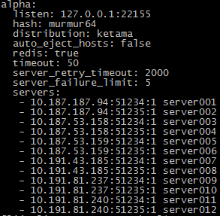
线上问题
Nutcracker分片代理单点缺陷

Slide 16
线上问题
已花费REDIS QPS过高导致超播
背景说明
喜丽监控发现已花费redis经常down掉，经分析，可能还是因为目前每一个曝光都会写入一次已花费redis，其目前qps峰值已经到达18W，加上其要传给下游10多个slave，那就是100多万的qps输出到下游二级redis，故而经常出现slave同步的速度赶不上master写入的速度，以致经常出现全量同步出现的down情况
措施
曝光计费：聚合后写入已花费REDIS
已花费REDIS文件化？

Slide 17
线上问题
已购买过滤PREDICTOR上线故障
现象：导致整个推荐位广告无法展现
原因：Proxy连接下游模块的超时设置为300ms
改进
分广告位设置超时
降低超时，做到下游超时不能超过上游所给的超时，避免服务拖挂
总结
超时设置是模块自我保护的重要手段，不能忽略
保障核心流量，避免为某一种小流量而将核心流量放置在高风险处

Slide 18
线上问题
缺乏错误判定
现象一：Ad-retrieval:将空数据加载到内存中，提供错误的服务
原因：keys *，然后mget redis，失败后没有return，继续执行了后面的加载
现象二：计划已花费比预算少几元钱，导致稳定长时间超播
可能原因：计费incrby增量写计划已花费数据存在异常后，缺失后处理修复，计费认为是正常的，后面过来的点击被认为是超播，而不参与计费，也不会再更新已花费REDIS

Slide 19
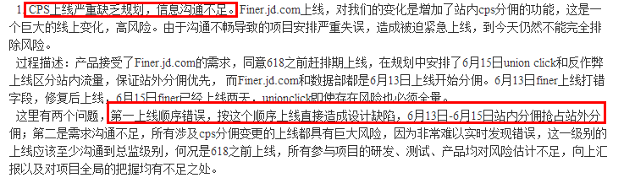
线上问题
http://faner.jd.com出联盟广告
问题1：faner.jd.com上的广告点击后修改了utm参数
问题2： faner.jd.com上的广告点击后跳到中间页
改进
有效评估、联调测试

Slide 20
线上问题
SSDB索引故障导致跟单长时间异常
现象
普通硬盘升级为ssdb，优化过程时间过长，618前几天还上线优化调整，没有长时间稳定运行过
紧急措施
申请40台4C64G-128G规格的弹性云做REDIS，用于替换SSDB索引
改进
加强评审，了解多种方案，及所需资源的支持及难易度
优先考虑采用低配机器，数量容易满足，高配置很难满足
优化项目要保证在618前两周完成，确定监控生效，出问题了有预案等
重视性能测试，保证重灌15天点击也能快速完成
系统架构上设计保障后修复能力、可重复跟单能力

Slide 21
线上问题
M版搜索上线cache功能导致超播严重
原因：M版cache不准确
改进措施：
大家补充……

Slide 22
线上问题
人工干预时效性低
现象
pm_query_brand_dict人工干预词表速度很慢，更新周期是15分钟
adserver重载周期是1小时
改进
加强评审，开发测试阶段和上线阶段都可以评审出时效性要求，而不仅仅是支持功能而已
词表更新区分为快慢两种，快：每3分钟update，慢：每15分钟

Slide 23
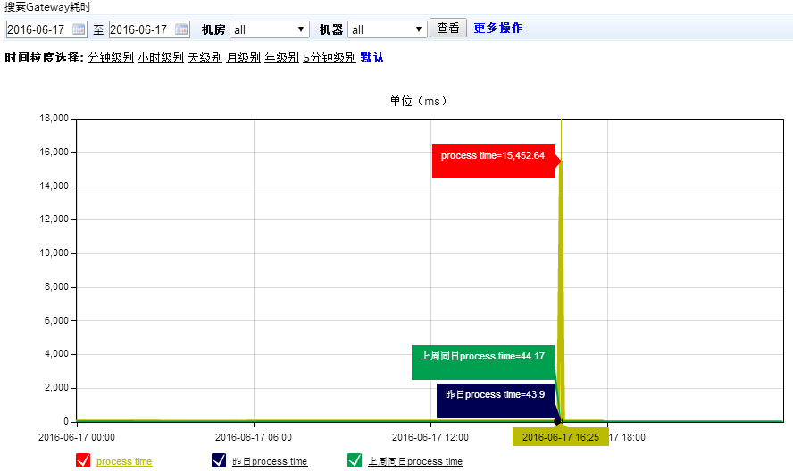
线上问题
REDIS持久化线上操作引发服务故障

Slide 24
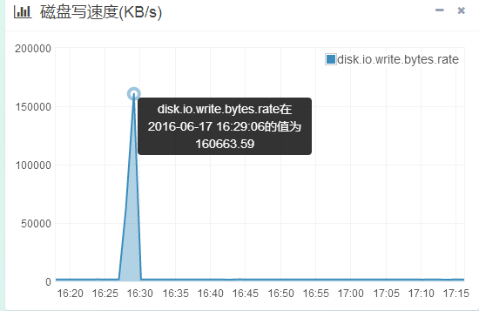
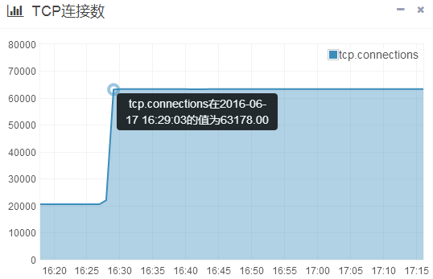
线上问题
REDIS持久化线上操作引发服务故障
config set appendfsync no
config set appendfsync everysec
config set appendfsync always

Slide 25
线上问题
REDIS持久化线上操作引发服务故障
改进措施
所有线上操作都需要发申请并周知，尤其是在618大促当天
避免将非必要的逻辑放入gateway同步调用过程中，异步化
不管是小服务大服务，都需要纳入到运维自动化上线，进入到备战序列
杜绝机器混布多个模块的现象，减少相互依赖，也禁止私相授受

Slide 26
重要TIPS
其他总结
线上无小事
使用local域名代替裸IP，易扩容
针对备战过程中提到的事宜，需彻底贯彻落实
游离统一部署与监控之外的服务故障系数高
能压缩就压缩：snappy 、gzip等
http server/client支持gzip，减少对专线带宽及VIP的压力
不以偏概全，避免以某一种流量做标准，做到有效评估，合理轻松备战
欲速则不达，做好规划，提前2周上线大促项目如，往往大促前夕研发、测试都已经进入到疲惫焦灼阶段，更适合守城，不适合冲锋

Slide 27
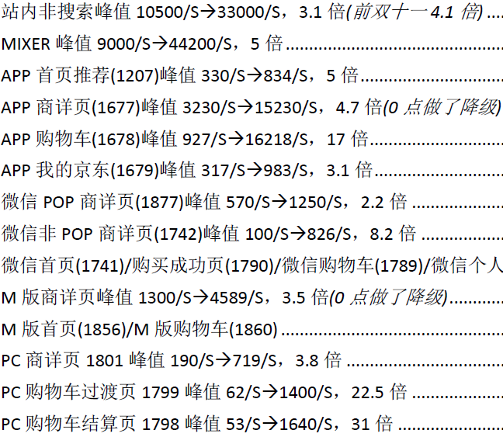
流量分析
站内推荐

Slide 28
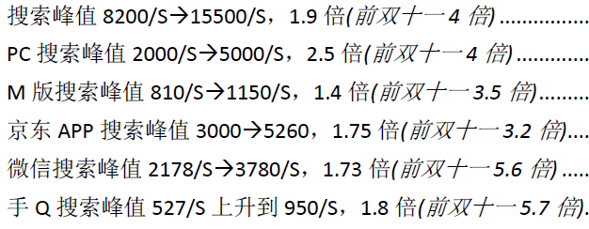
流量分析
站内搜索

Slide 29
流量分析
其他
2016年618各维度流量分析报告.pdf

Slide 30
Q&A

